Slide 1
Snooker játék
A játékot 15 piros, 6 színes és egy fehér golyóval játsszák
A játék célja, hogy zsebbe tegyük a golyókat a szabályoknak megfelelően
A golyók értékei:
  piros-1
  sárga-2
  zöld-3
  barna-4
  kék-5
  rózsaszín-6
  fekete-7

Slide 2
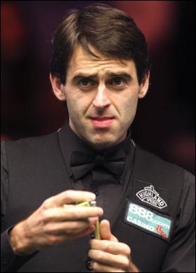
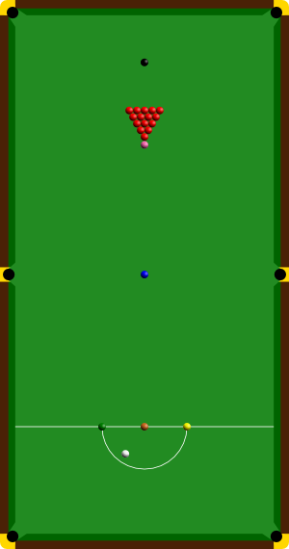
Az asztal
és 2008 világbajnoka

